Slide 1
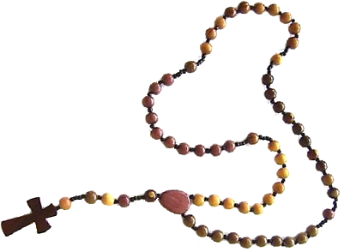
SKRIVNOSTI
ROŽNEGA
VENCA
Foto: Qumran.net

Slide 2
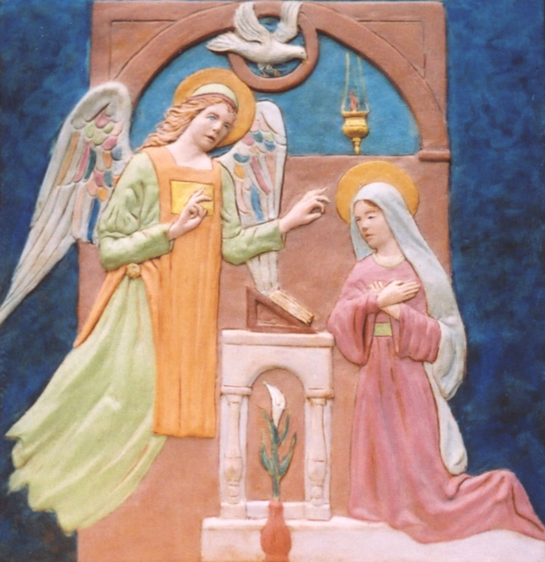
Veseli del
1. Ki si ga Devica od Svetega Duha spočela.

Slide 3
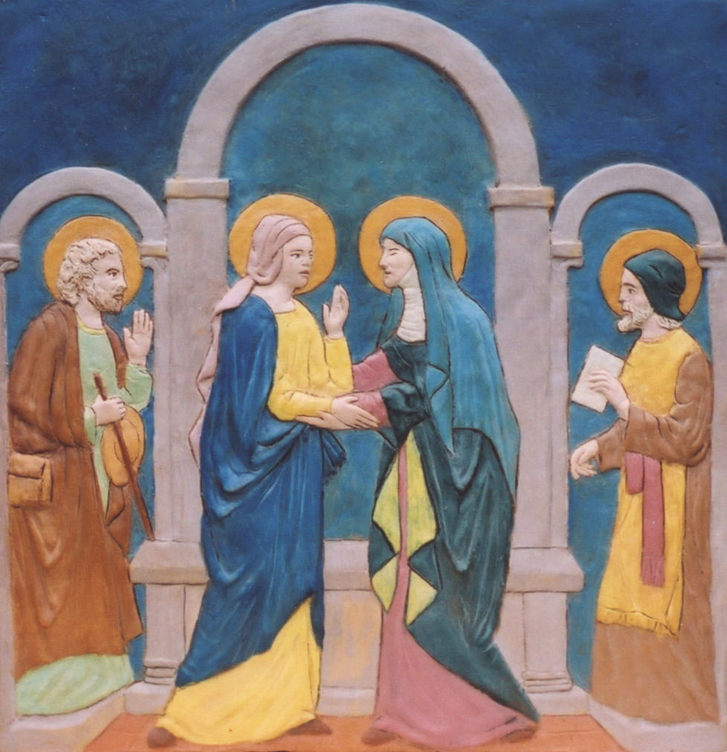
Veseli del
2. Ki si ga Devica v obiskovanju Elizabete nosila.

Slide 4
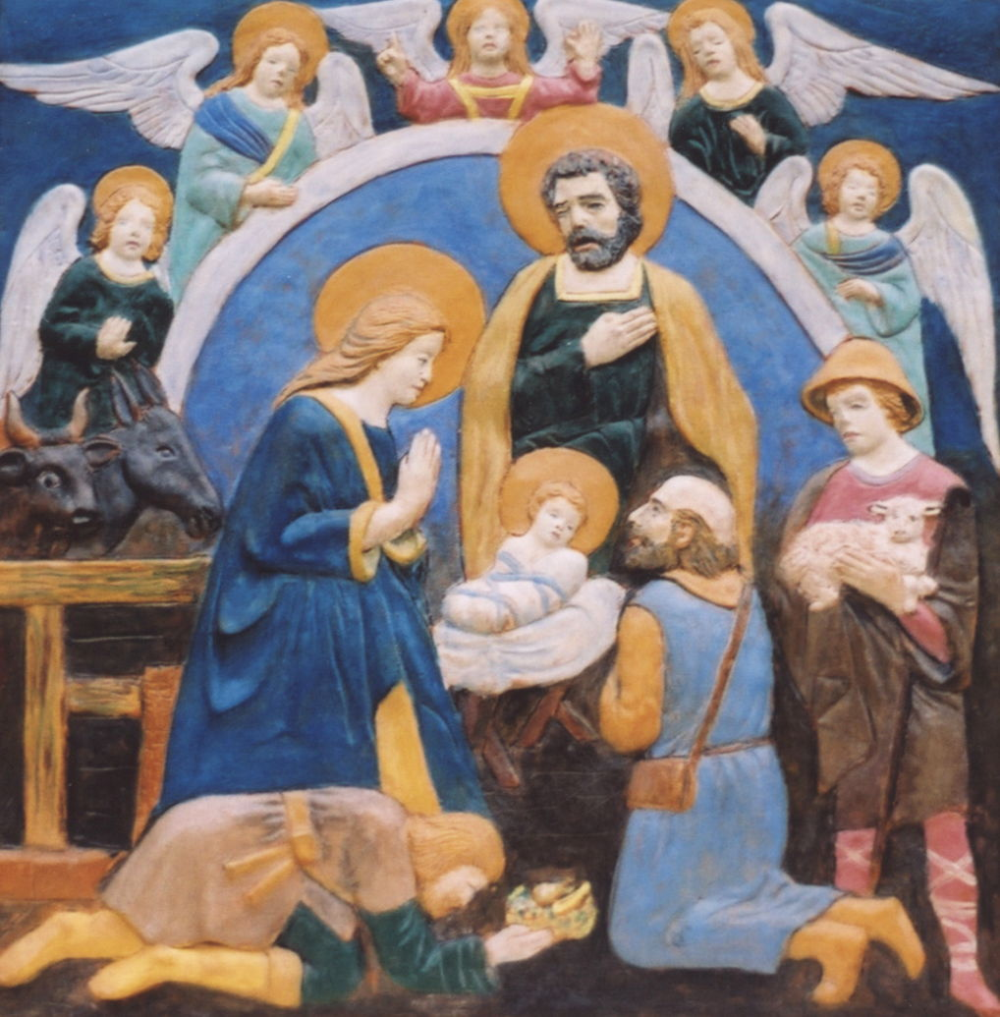
Veseli del
3. Ki si ga Devica rodila.

Slide 5
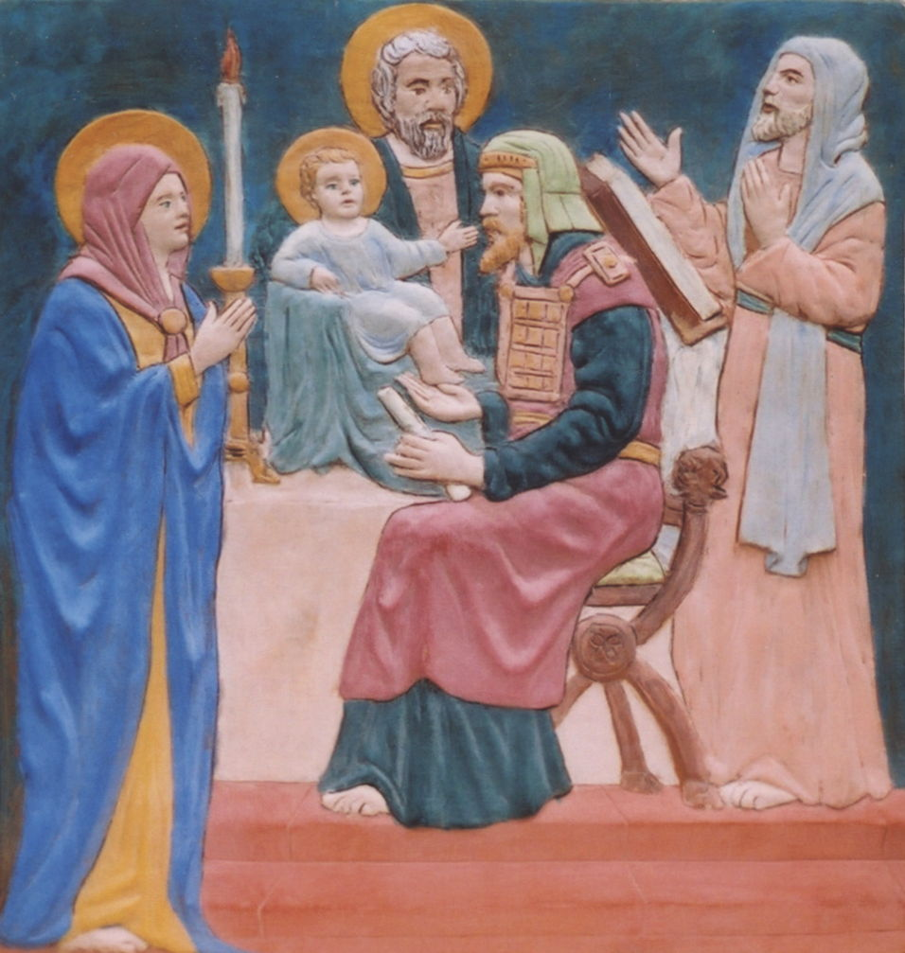
Veseli del
4. Ki si ga Devica v templju darovala.

Slide 6
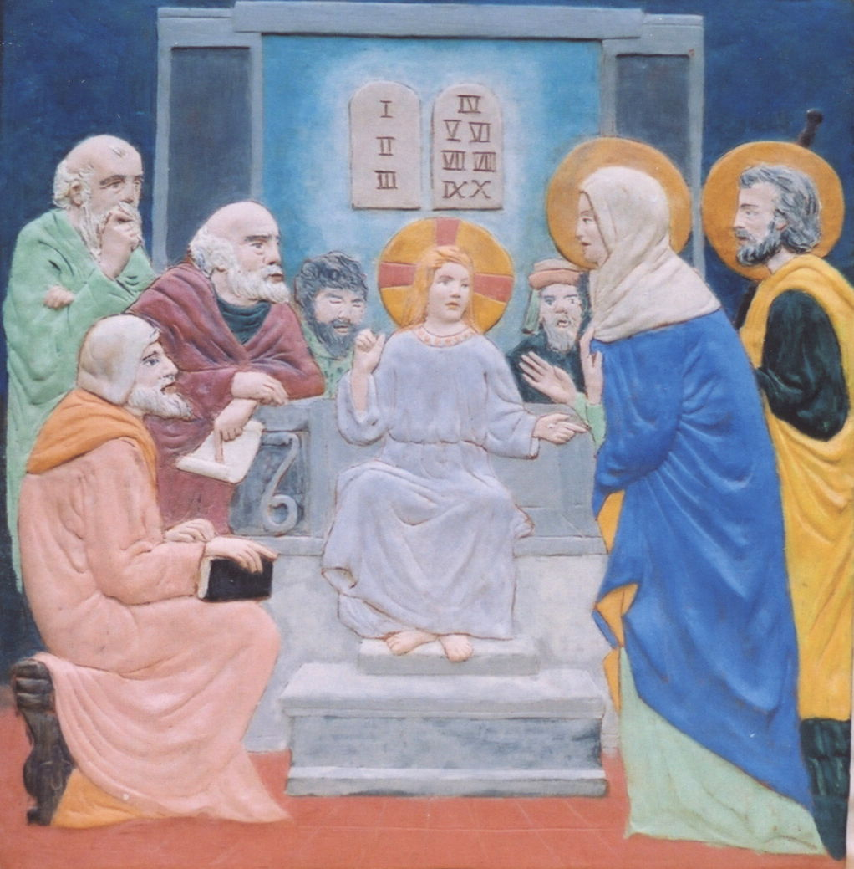
Veseli del
5. Ki si ga Devica v templju našla.

Slide 7
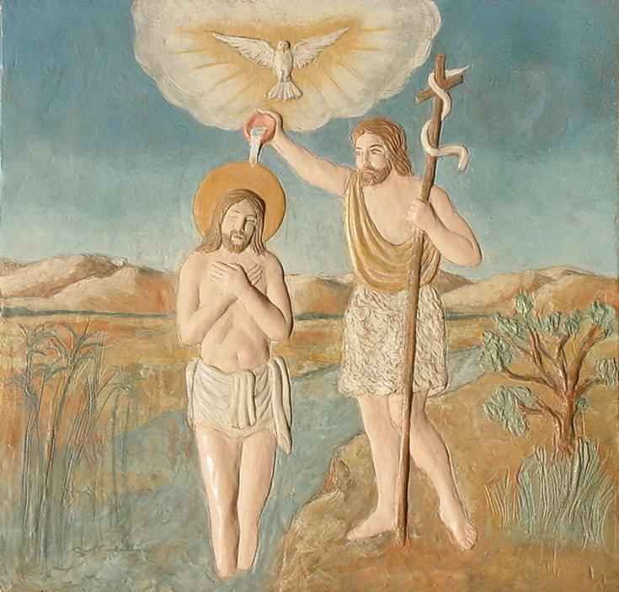
Svetli del
1. Ki je bil krščen v Jordanu.

Slide 8
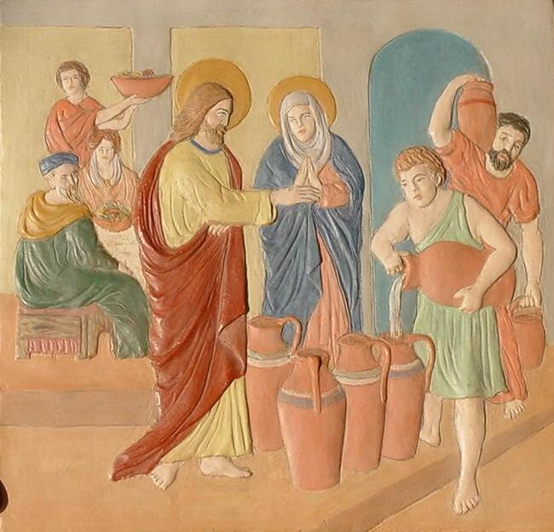
Svetli del
2. Ki je v Kani naredil prvi čudež.

Slide 9
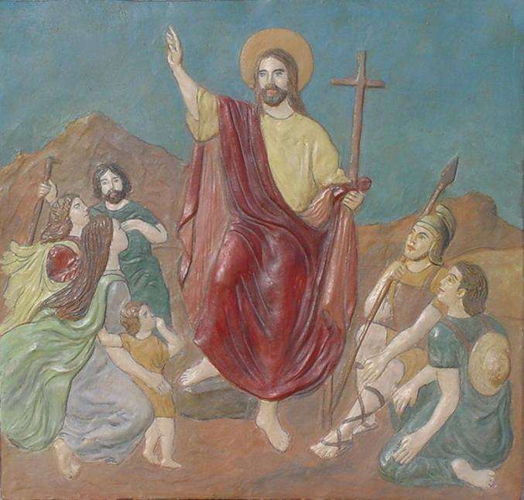
Svetli del
3. Ki je oznanjal Božje kraljestvo.

Slide 10
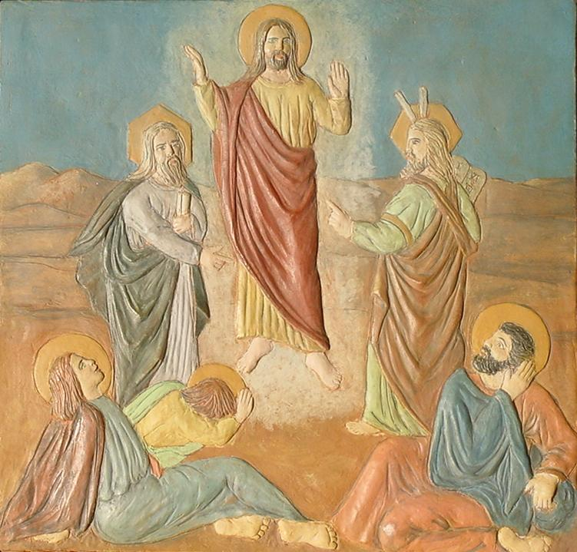
Svetli del
4. Ki je na gori razodel svoje veličastvo.

Slide 11
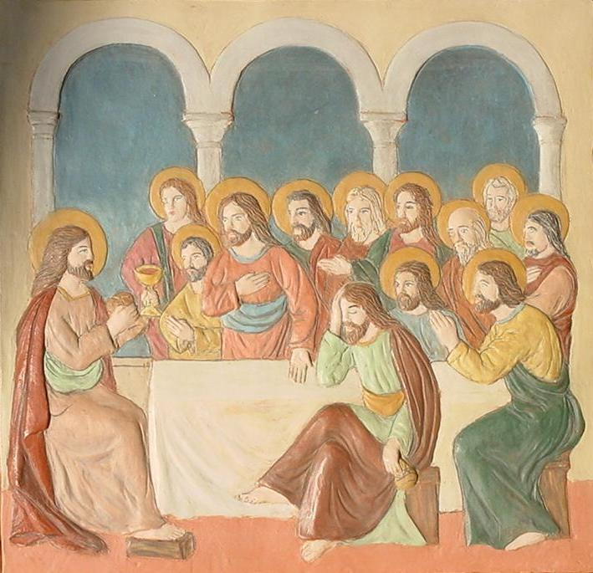
Svetli del
5. Ki je postavil sveto evharistijo.

Slide 12
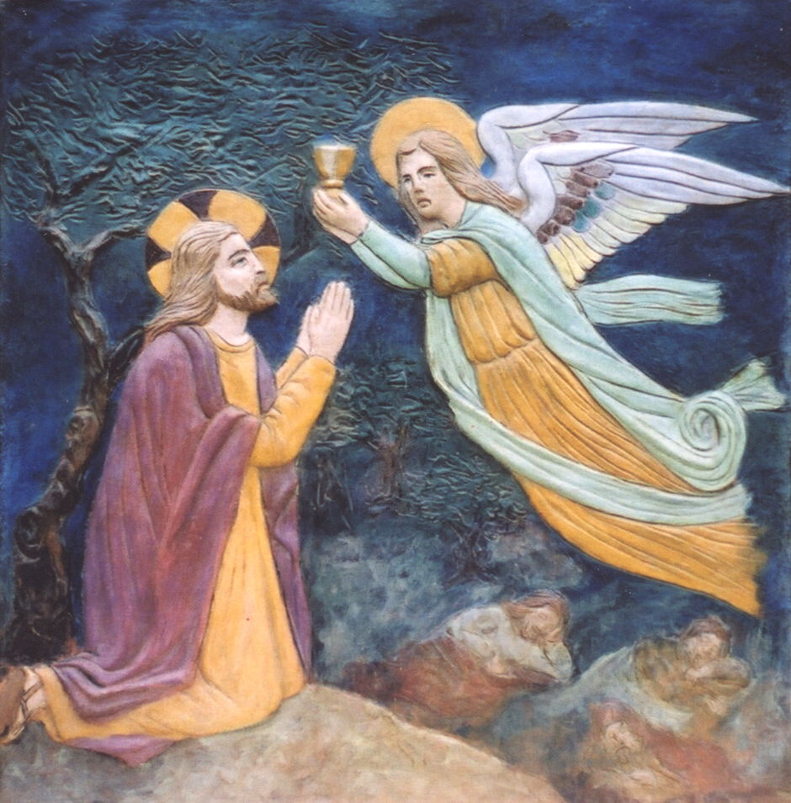
žalostni del
1. Ki je za nas krvavi pot potil.

Slide 13
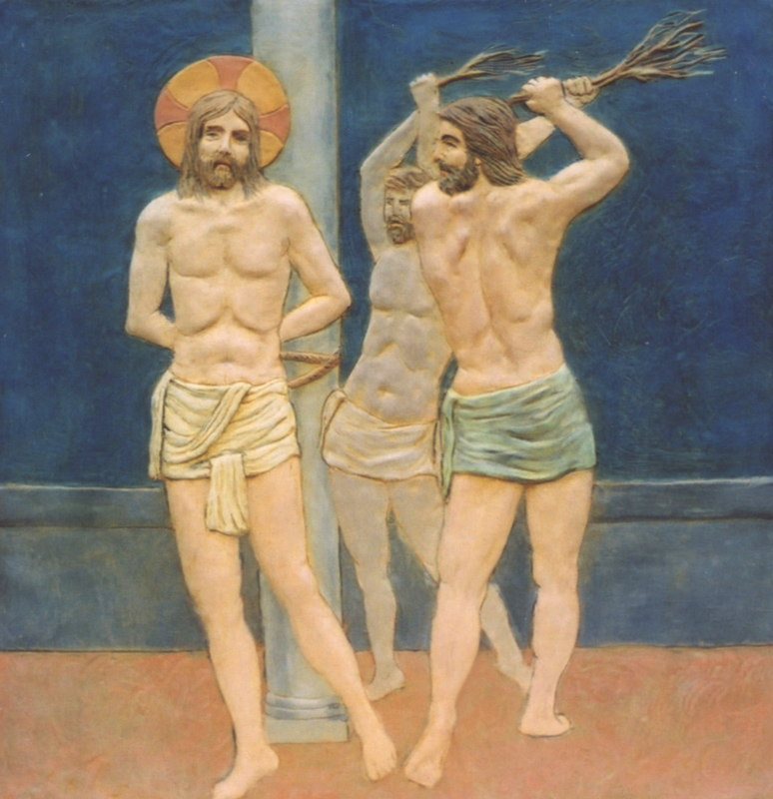
žalostni del
2. Ki je
za nas bičan bil.

Slide 14
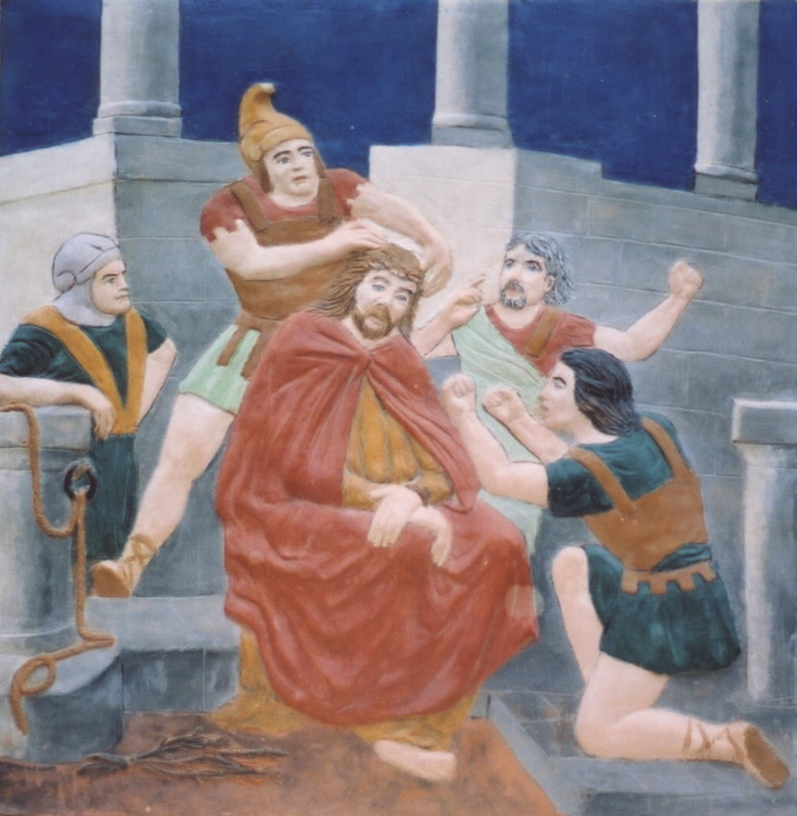
žalostni del
3. Ki je
za nas s trnjem kronan bil.

Slide 15
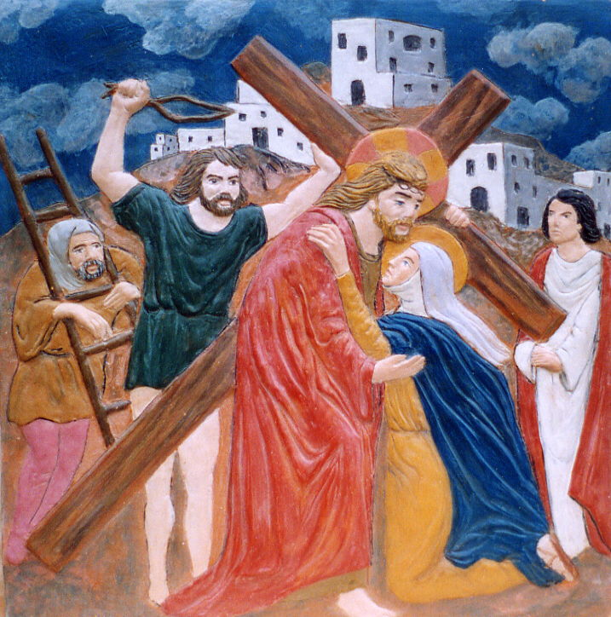
žalostni DEL
4. Ki je
za nas težki križ nesel.

Slide 16
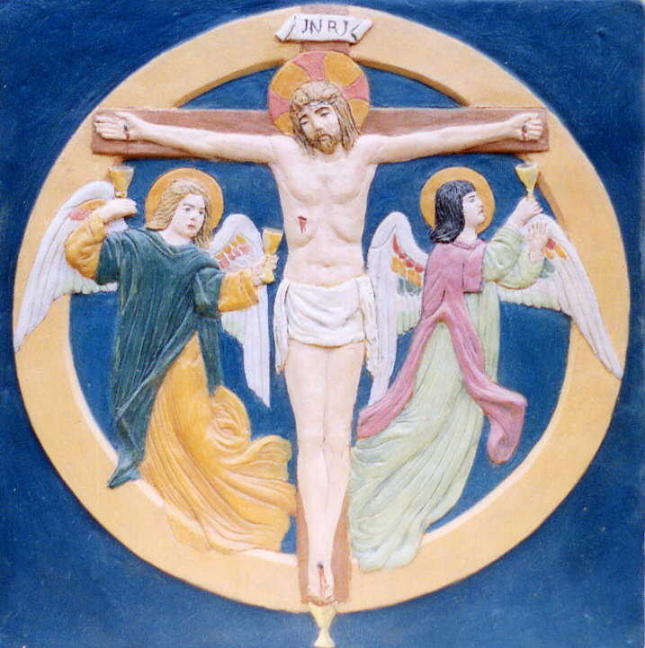
žalostni del
5. Ki je
za nas križan bil.

Slide 17
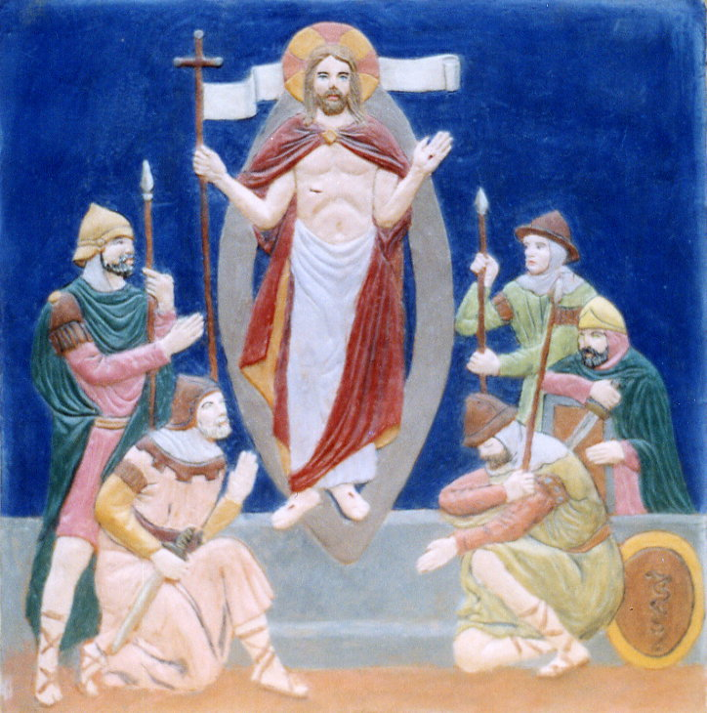
Častitljivi del
1. Ki je od mrtvih vstal.

Slide 18
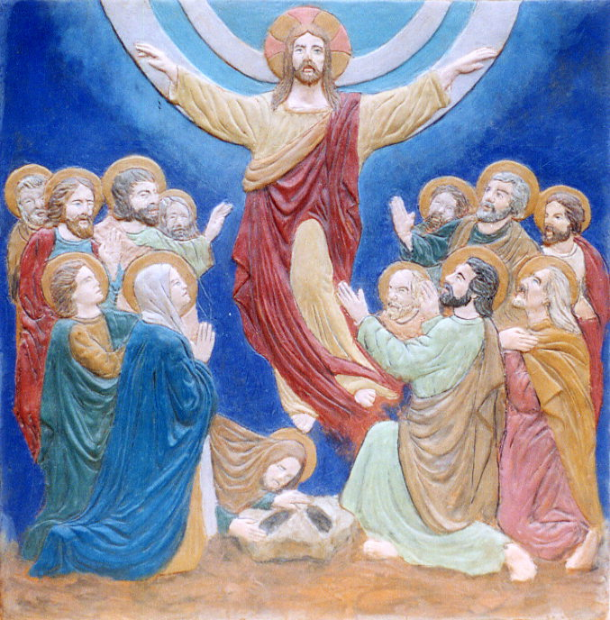
Častitljivi del
2. Ki je v nebesa
šel.

Slide 19
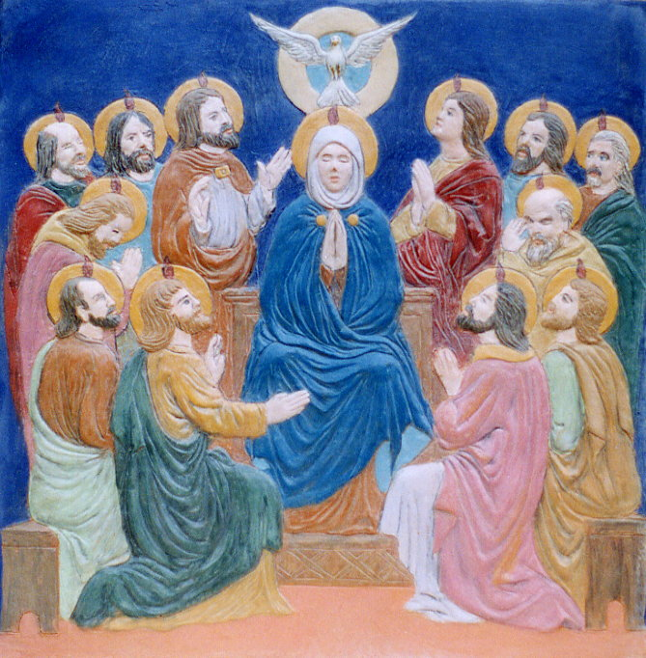
Častitljivi del
3. Ki je Svetega Duha poslal.

Slide 20
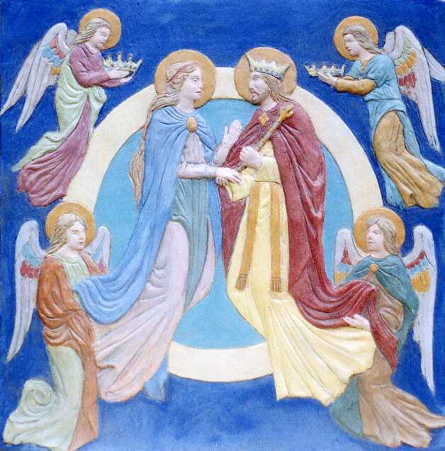
Častitljivi del
4. Ki je tebe, Devica, v nebesa vzel.

Slide 21
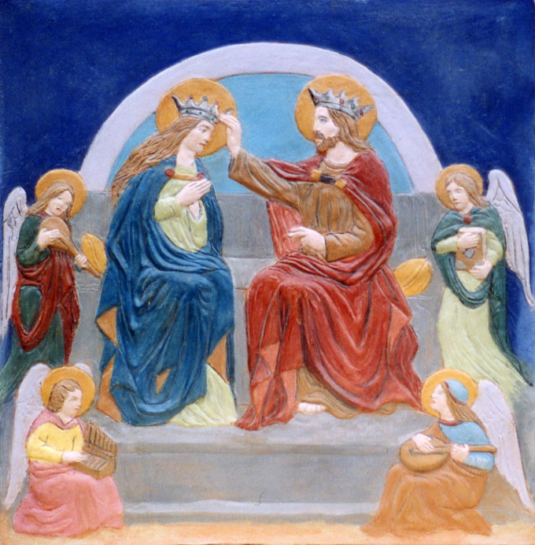
Častitljivi del
4. Ki je tebe, Devica, v nebesih kronal.

